Slide 1
MAVZU: O`xshash almashtirish va gomotetiya. Ularning analitik ifodasi.
O`xshash almashtirishni gomotetiya va harakat ko`paytmasi sifatida qarash
O`xshash almashtirish gruppasi va uning qism gruppasi.

Slide 2
Reja:
1.O`xshash almashtirish va gomotetiya.
Ularning analitik ifodasi.
2.O`xshash almashtirishni gomotetiya va harakat ko`paytmasi sifatida qarash
3.O`xshash almashtirish gruppasi va uning qism gruppasi.

Slide 3
O’xshash almashtirish va uning xossalari.
1. Shu vaqtgacha tekislikdagi figuralarning shakllari va o’lchamlarini o’zgartirmaydigan almashtirishlar bilan shug’ullanib keldik.
Endi biz tekislikdagi figuralarning shakllari o’zgarmay faqat o’lchamlarini o’zgartiruvchi almashtirishlar bilan shug’ullanamiz.
1-ta’rif. Tekislikdagi ixtiyoriy A va B nuqtalarga shartni qanoatlantiruvchi A' va B' nuqtalarni mos qo’yuvchi almashtirishni k>0 koeffitsientli o’xshash almashtirish deyiladi va R^{k} bilan belgilanadi. k soni o’xshashlik koeffitsienti deyiladi.
Tekislikdagi o’xshash almashtirish k>0 son martaba o’zgaradi.
Tekislikdagi har bir harakatni k = 1 teng bo’lgandagi o’xshash almashtirish deb qarash mumkin.

Slide 4
2°. O’xshash almashtirishda bir to’g’ri chiziqda yotmaydigan nuqtalar, yana bir to’g’ri chiziqda yotmaydigan nuqtalarga o’tadi.
3°. O’xshash almashtirish, to’g’ri chiziqni to’g’ri chiziqqa, kesmani-kesmaga, nurni-nurga, burchakni-burchakka, ko’pburchakni-ko’pburchakka aylanani aylanaga o’tkazadi.
4°. O’xshash almashtirishda burchak kattaligi o’zgarmaydi.

Slide 5

G o m o t e t i y a v a u n i n g x o s s a l a r i.
O’xshash almashtirishning biri gomotetiyadir (grekcha «gomo» o’xshash va "temos" joylanish).
2-ta’rif. Tekislikdagi har bir A nuqtaga
shartni qanoatlantiruvchi A' nuqtani mos keltiradigan almashtirishni k≠0 koeffitsientli va O markazli gomotetik almashtirish, qisqacha gomotetiya deyiladi. O markazi k≠0 koeffitsientli gomotetiya G₀^{k} ko’rinishda belgilanadi.
Ta’rifdan gomotetiyaning ko’plab xossalarini chiqarish mumkin biz ularning ba’zi birlariga to’xtalamiz:
1°. Gomotetiya o’zaro bir qiymatli almashtirish.

Slide 6
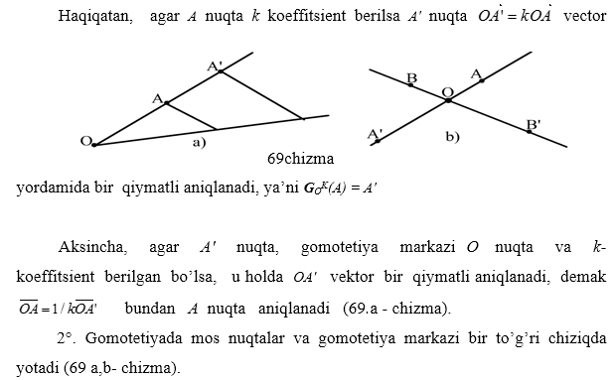


Slide 7
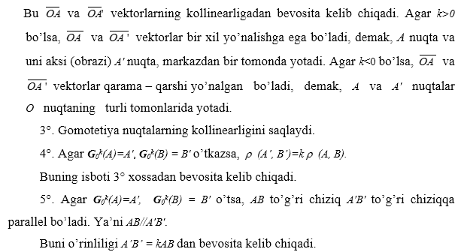

Slide 8

O’xshash almashtirish gruppalari va uning qism gruppalari.
Tekislikdagi barcha o’xshash almashtirishlar to’plamini R orqali belgilaylik. Ixtiyoriy ikkita R^{k1}, R^{k2} ∈ R o’xshash almashtirishlarni olaylik. R^{k1} o’xshash almashtirish tekislikning ikkita M va N nuqtalarini R^{k1}(M)=M’, R^{k1}(N)=N’ nuqtalarga, R^{k2} o’xshash almashtirish M', N' nuqtalarni R^{k2}(M’) = M",R^{k2}(N¹) = N" nuqtalarga o’tkazsa, u holda ta’rifga ko’ra
Tekislikdagi R^{k1} R^{k2} almashtirish M, N nuqtalarni M", N" nuqtalarga o’tkazadi.

Slide 9

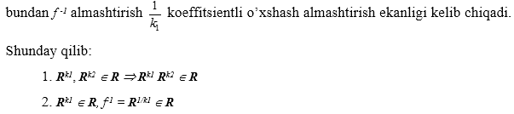
shartni ham qanoatlantiradi. Demak, R^{k}=R^{k2} R^{k1} almashtirish k = k₁k₂ koeffitsientli o’xshash almashtirish bo’ladi, demak, R^{k}∈R.
Har qanday R^{k}o’xshash almashtirishga teskari f⁻¹ almashtirish M', N' nuqtalarni M, N nuqtalarga o’tkazsin, (33.1) dan

Slide 10
Demak, R to’plam gruppa tashkil qiladi. Bu gruppani o’xshash almashtirish gruppasi deb aytamiz.
Har bir o’xshash almashtirish burchakni o’ziga teng burchakka o’tkazadi, ya’ni burchak kattaligini o’zgartirmaydi.
O’xshash almashtirishlar R gruppasini qism gruppalari bilan tanishaylik:
Agar k = 1 bo’lsa, u holda o’xshash almashtirish harakat bo’ladi. Harakat gruppasi o’xshash almashtiripshing qism gruppasi bo’ladi.
Barcha gomotetiyalar to’plami ham gruppa tashkil qiladi, bu gruppa o’xshash almashtirish gruppasining qism gruppasi bo’ladi.
Isbotni talabalarga havola qilamiz

Slide 11
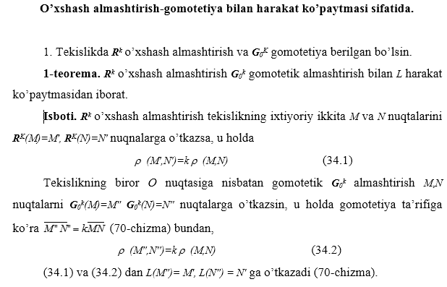

Slide 12
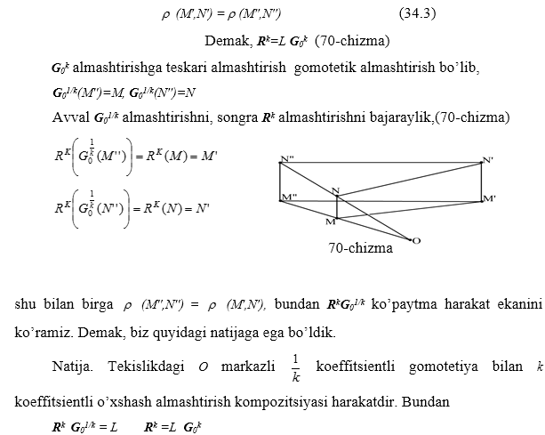

Slide 13
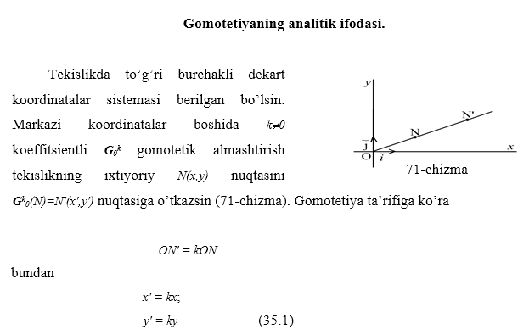

Slide 14
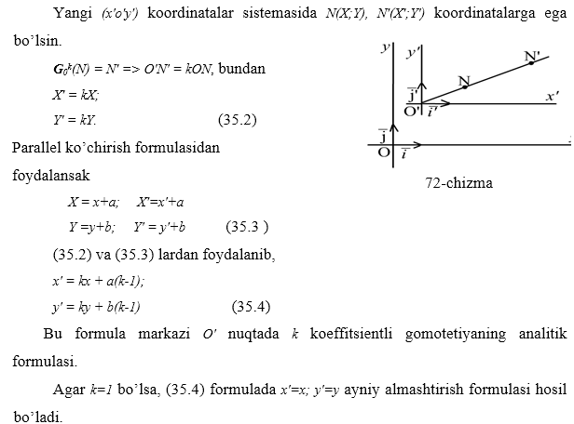

Slide 15
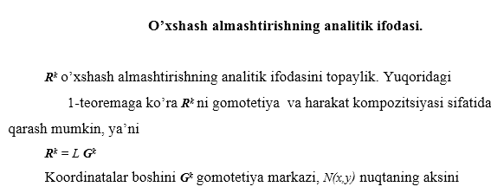
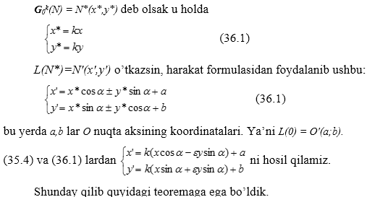

Slide 16
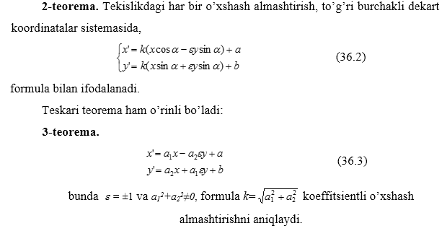

Slide 17
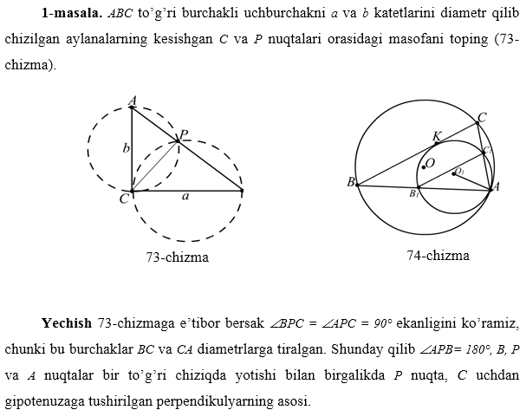

Slide 18
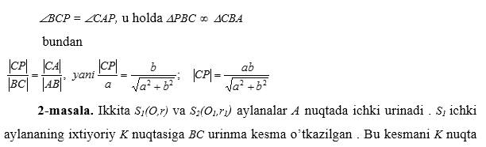
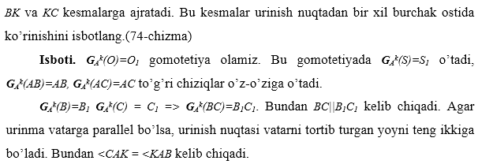

Slide 19
FOYDALANILGAN ADABIYOTLAR:
1. Dodajonov N, Jo’rayeva M “Geometriya 1-qism”Toshkent 1996-yil
2.X.X.Nazarov, X.O.Ochilova ,E.G. Podgornova “Geometriyadan masalalar to’plami” 1-qism 1997-yil.
3.N. Normanov “Analitik geometriya” 1-qism.

